Slide 1


Slide 2

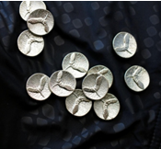
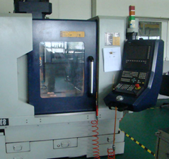
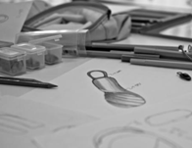


公 司 簡 介
成立年份： 1994 員工人數： 400
主要產品
面扣、鈕扣、拉片、繩扣、金屬扣、車縫片、徽章、撞釘、牛仔立扣、佛珠
製造能力
射出、壓製、壓鑄、烤漆、印刷、
电镀
產能 (件/月)
塑膠： 2700萬 金屬： 5573萬 塗裝： 663萬 合金： 255萬
創新導向
‧破壞性創新能力，領先並擴大市場需求
‧提供市場快速回應與服務
‧異業結合協力發展
‧工業設計團隊
永續經營
‧bluesign® 體系合作夥伴
‧Oeko-tex 環保認證
‧回收塑膠和黃銅原料再利用

Slide 3
組 織 圖
八德厂
2018年新建工厂
台北总公司
北京分公司
苏州工厂
研发
模具
大货生产
压铸机
涂装部
实验室
仓库
业务部
研发设计部
客服部

Slide 4
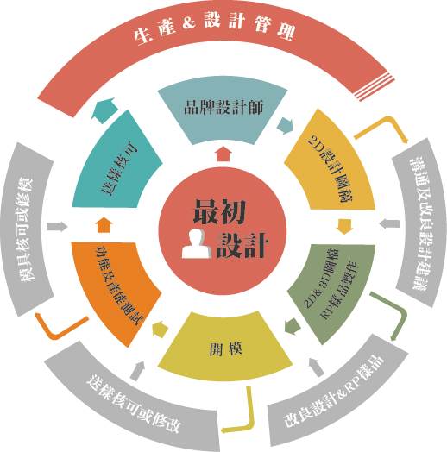
開 發 流 程
創新研發/設計客製款
  符合市場需求
  突破性創意
  挑戰功能性價值
  滿足客戶端期待
RP製作
  先進設備
  提供開模前的確認樣
  調整、修正、研議
開模→成品需經多重檢查測試與送驗
  RD測量、核對、把關
市場推廣/遞交客戶端確認
大貨生產
交期內出貨

Slide 5
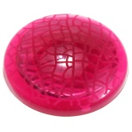
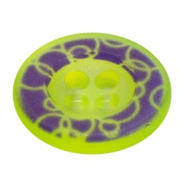
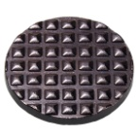
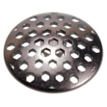
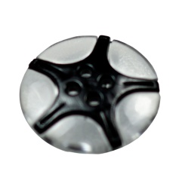
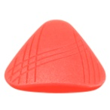
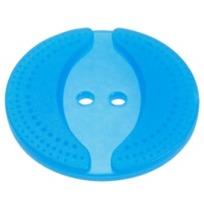
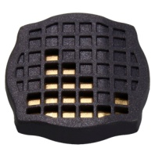
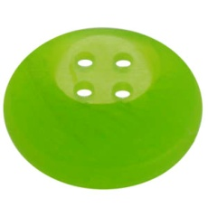
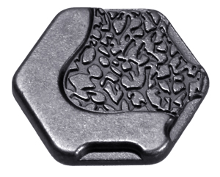
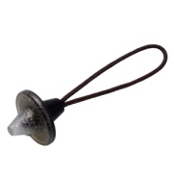
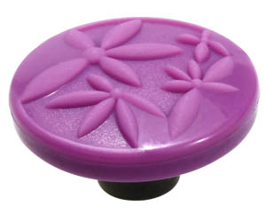
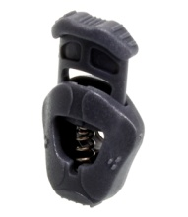
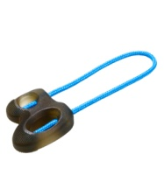
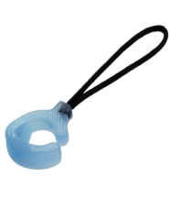
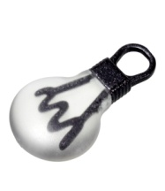
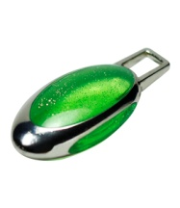
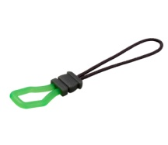
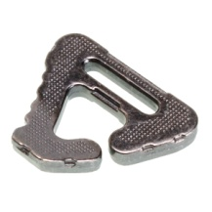
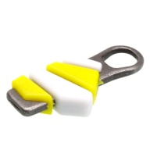
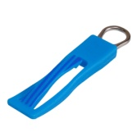
ID 產品設計
每年設計開發新樣式：逾100款
面扣種類：逾350款
鈕釦種類：逾300款
雞眼種類：逾80款
撞釘種類：逾50款
徽章種類：逾60款
拉片種類：逾320款
扣具種類：逾100款
車縫片種類：逾100款
佛珠/豬鼻子種類：逾100款
彈簧繩扣種類：逾150款

Slide 6
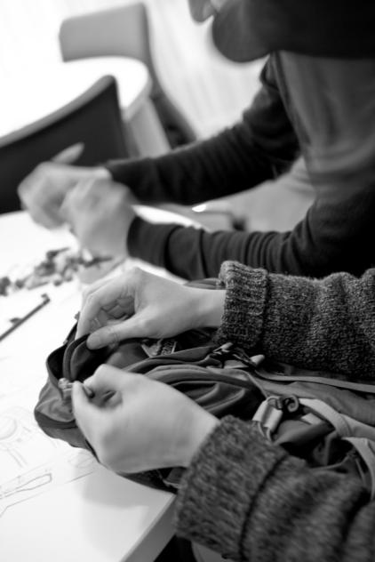
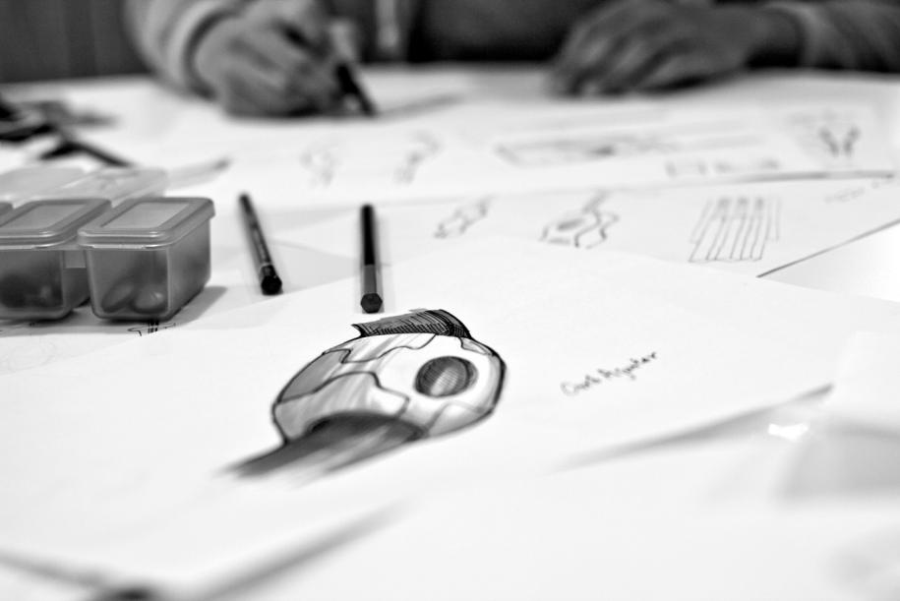
ID 產品設計
分析 > 溝通 > 設計

Slide 7
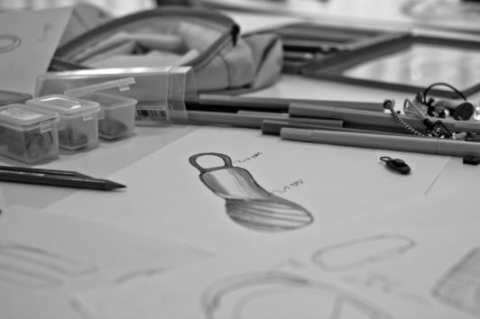
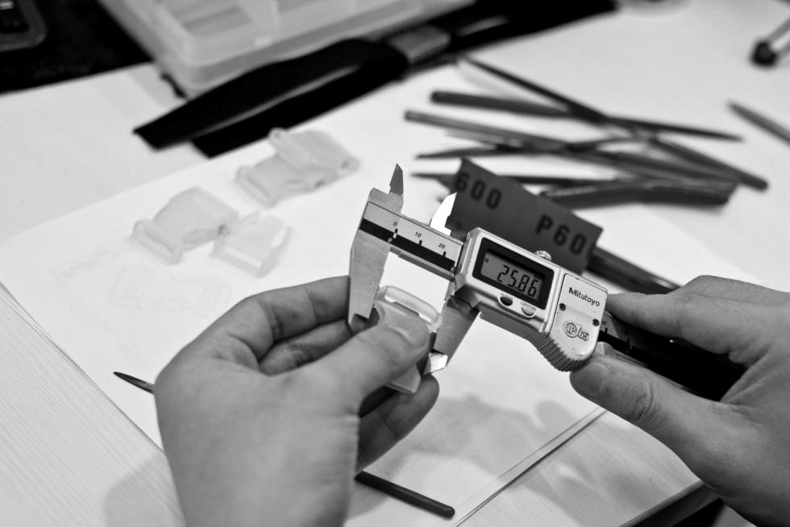
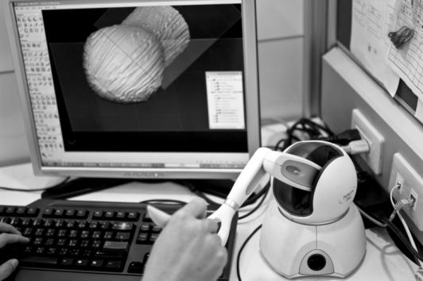
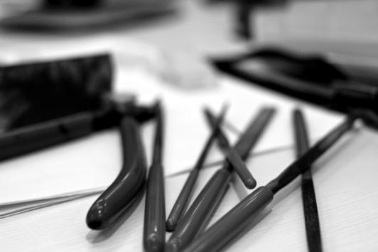
RD 研究與開發
每年研發符合時代潮流的新材料應用
每年鑽研多種款式的結構創新
設計端的守門員：測量、校正再進行生產

Slide 8
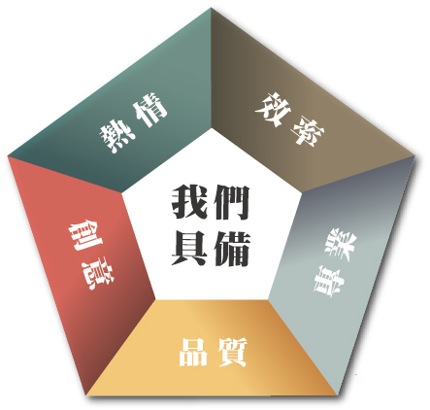
優 勢

Slide 9
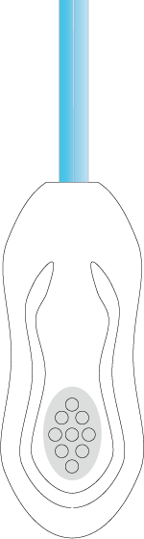
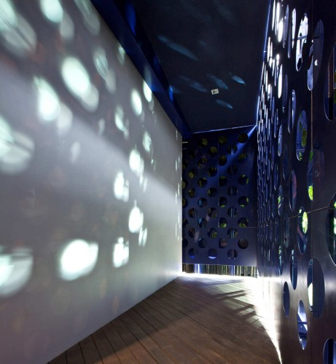
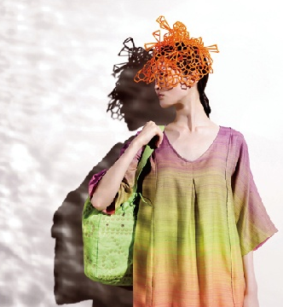
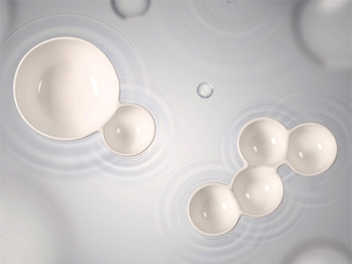
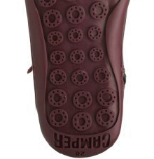
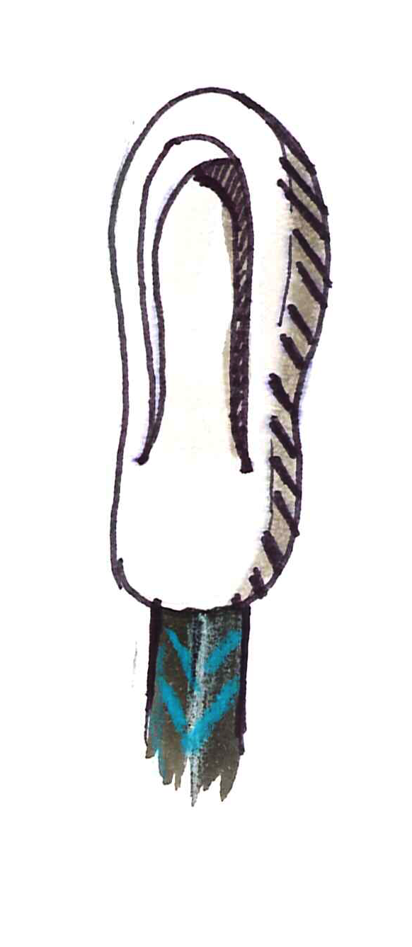
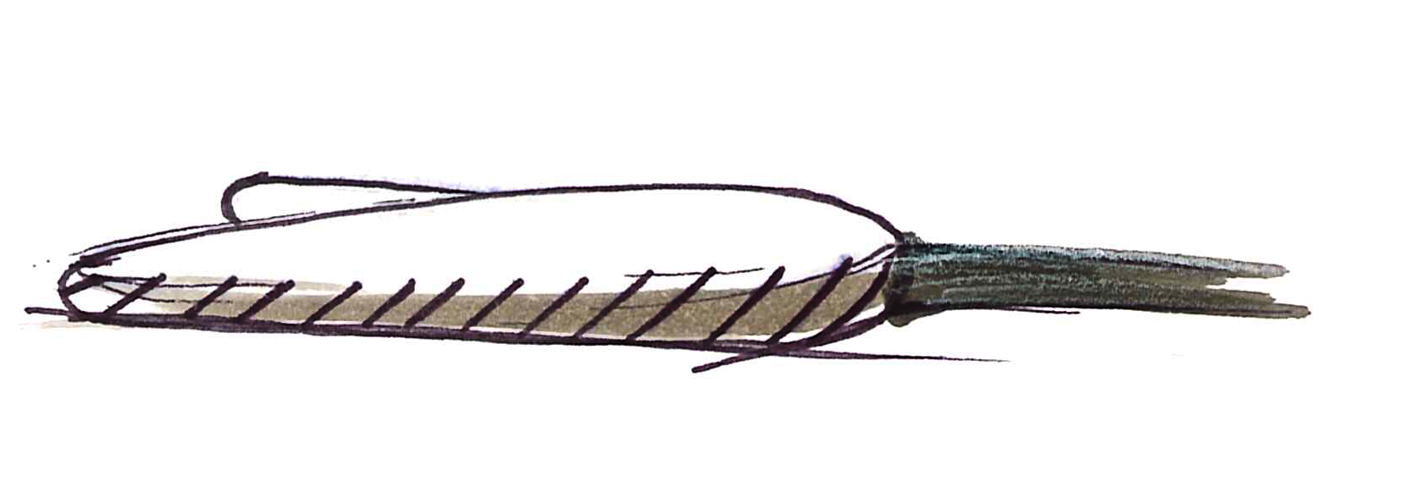
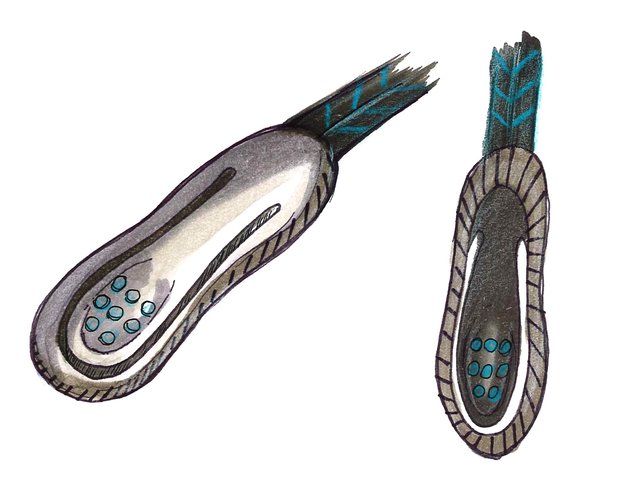
轉化趨勢為產品
飄浮
>>>
正面
背面
材質:
圓形
陰影
點狀
空氣

Slide 10
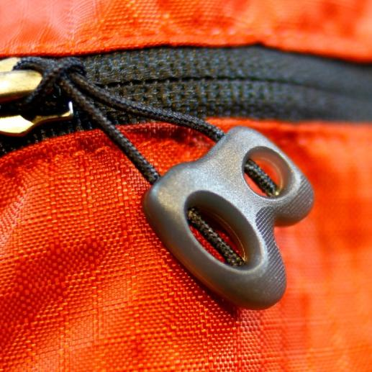
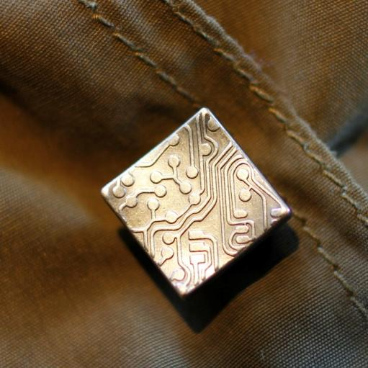
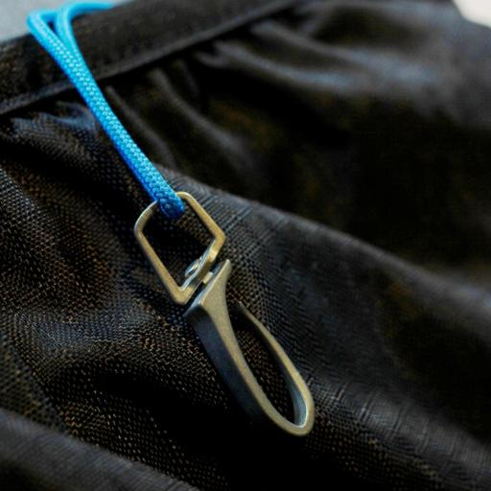
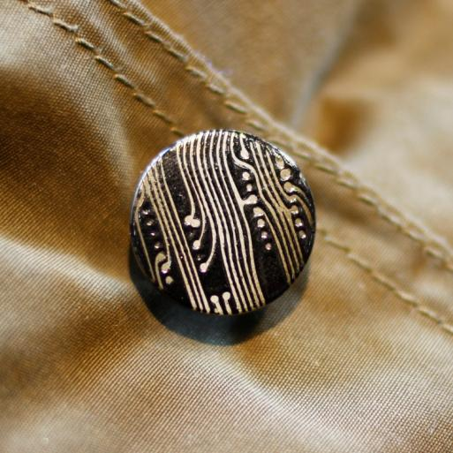
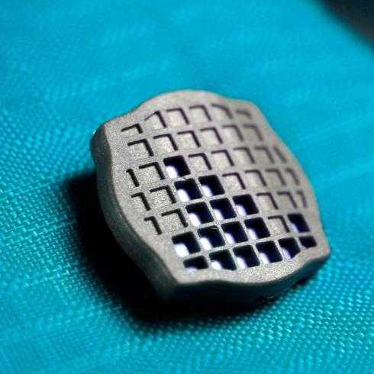
2014 成果
獲得bluesign ® 認證
增添全自動包裝機台
公司網頁升級
全新產品設計型錄 & 電鍍系列樣圖
In-House Lab 取得第三方認證
第二季添購全自動噴色機台

Slide 11
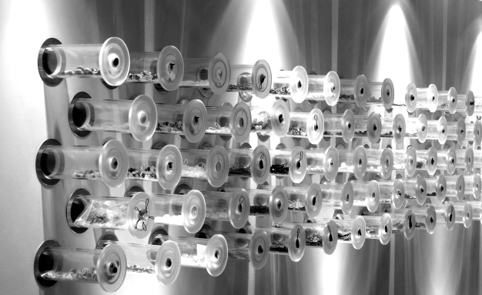
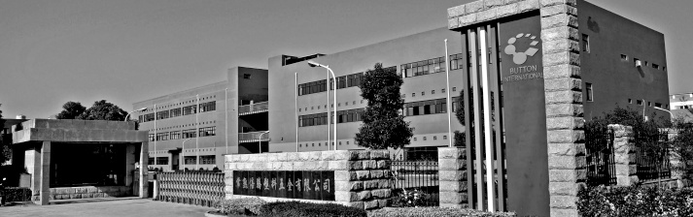
競 爭 優 勢
全新軟體和硬體設備
軟體設備:
ERP (企業資源規劃系統): 公司資源整合與運營
TCC (團隊運算平台中心): 涵蓋模具生產規劃至客戶服務平台
硬體設備:
Rapid Prototype Machine (高速製樣機台)
Automatic packaging machine (全自動包裝機台):
可將高量產品迅速裝袋，大幅降低人工處理時間

Slide 12

合 作 客 戶

Slide 13
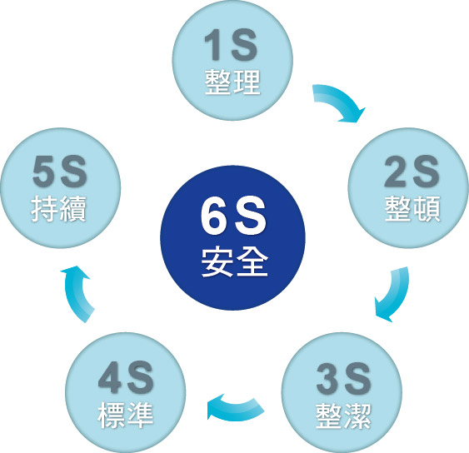
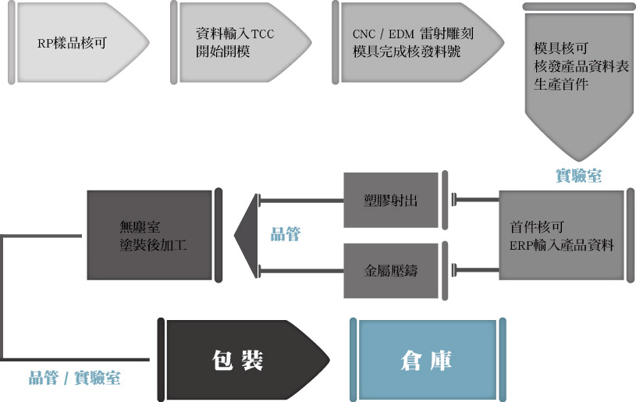
專業化生產流程
實作核心概念: 6S 計畫
執行面:
完整生產步驟

Slide 14
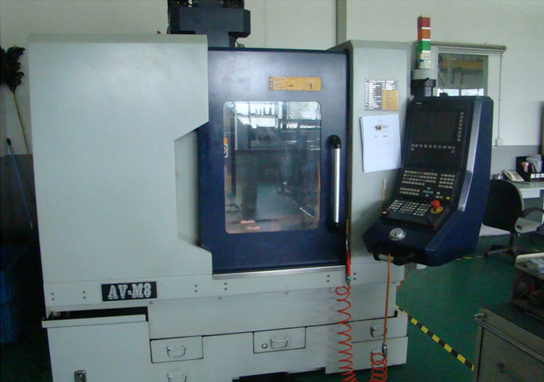


生 產 機 台
❶
❸
CNC機台
EDM (電子雕刻機台)
③ 3D雷射雕刻機
❷

Slide 15

工 廠 設 備
臥式射出機
立式射出機
沖壓機
壓鑄機

Slide 16

核 色 部 門

Slide 17


隔 塵 室
▼
靜電槍
▲ 風淋室
▼
移印和網印

Slide 18
6S 執 行 計 畫
1S : 整理
2S : 整頓
3S : 整潔
4S : 標準
5S : 持續
6S : 安全

Slide 19


機台張貼標準作業流程和圖片說明

Slide 20

實 驗 室 設 備
儀器名稱 | 適用範圍
自動輸送檢針機 | 金屬，合金類產品
耐黄變實驗機 | 淺色系塑膠類、淺色系烤漆產品
洗衣機 | 烤漆，電鍍，印刷，epoxy產品
烘乾機 | 烤漆，電鍍，印刷，epoxy產品
氣動铆合機 | 產品試釘
微電腦拉力試驗機 | 插扣類，掛鉤類，調節環類產品
撞擊試驗機 | 烤漆、電鍍產品
邵氏A硬度測試機 | 塑膠類產品
數顯顯微維氏硬度儀 | 銅板、鋁板原材料或產品
洛氏硬度測試機 | 銅質/鋅合金產品
拉力測試機 | 所有扣扣類產品扣合力 / 拉出力， 拉片 / 繩索類產品拉力

Slide 21




實 驗 室 設 備
③ 五爪破壞力檢測儀
④ 塑料硬度測試儀
❶
❷
① 耐黃變試驗機
② 拉力檢測儀
❸
❹

Slide 22

更多詳細資訊請瀏覽
www.e-button.com.tw

